Slide 1

Avancement du projet
Vitameal
A l’attention de M. Batatia
Le 16/03/2017

Slide 2
Sommaire
Analyse des exigences
Planning
Usine logicielle

Slide 3
Usine logicielle
L'usine logicielle de Vitameal répond aux exigences suivantes :
respecter les règles de qualités ;
avoir une documentation claire et intégrée au projet ;
gérer les erreurs et assurer leurs suivies ;
versionner le code source et la documentation ;
avoir un espace commun accessible à distance ;
gérer un espace de livraison générant des indicateurs de santé sur le projet ;
avoir un outil de conception UML couvrant la méthode minimal UML ;
gérer la planification du projet.

Slide 4
Usine logicielle - documentation
utilisation de la syntaxe markdown ;
intégration à GitHub ;
usage de LaTex pour les livrables.

Slide 5
Usine logicielle - poste de développement
Eclipse comme IDE pour écrire/éditer le code de l'application ;
Maven comme constructeur du projet (gestion des dépendances, automatisation de la construction
JUnit pour écrire les tests unitaires de l'application et Codertura pour analyser la couverture du projet par ces tests ;
Git pour versionner les sources du projet ;
StarUML pour modéliser selon le standard UML le projet ;
GanttProject pour planifier le projet avec un diagramme de Gantt ;
TEXMaker pour éditer les fichiers.tex avec un comportement proche des WYSIWYG (optionnel).

Slide 6
Usine logicielle - espace d’intégration continue
GitHub comme gestionnaire à distance du repositorie Git principal, comme tracker de bug et comme affichage visuel des taches à faire ;
Jenkins comme serveur d'intégration continue ;
SonarQube comme analyseur de qualité du code.

Slide 7
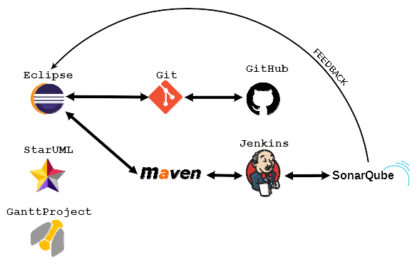
Usine logicielle - Schéma de fonctionnement

